Slide 1





Slide 2

SKP V A Š A P R I L I K A
Promocijom, komunikacijom i umrežavanjem do uspješnijeg poslovanja
– u susret Svjetskom kongresu poduzetnika
Sjeverna Makedonija - Skopje 2019.

Slide 3
Tema: „PODUZETNIŠTVO – LJUDI. SURADNJA. RAZVOJ. SIGURNOST“
Temeljni lajtmotiv organiziranja SKP su globalni izazovi suvremenog društva:
RATOVI, SIROMAŠTVO, TERORIZAM i UGROŽAVANJE PLANETE,
te zalaganje za
RAVNOMJERAN, RAVNOPRAVAN, ODRŽIV i URAVNOTEŽEN RAZVOJ.
Opći cilj SKP:
promocija poduzetničkog duha, kulture, svrhe i značaja poduzetništva.

Slide 4


Slide 5
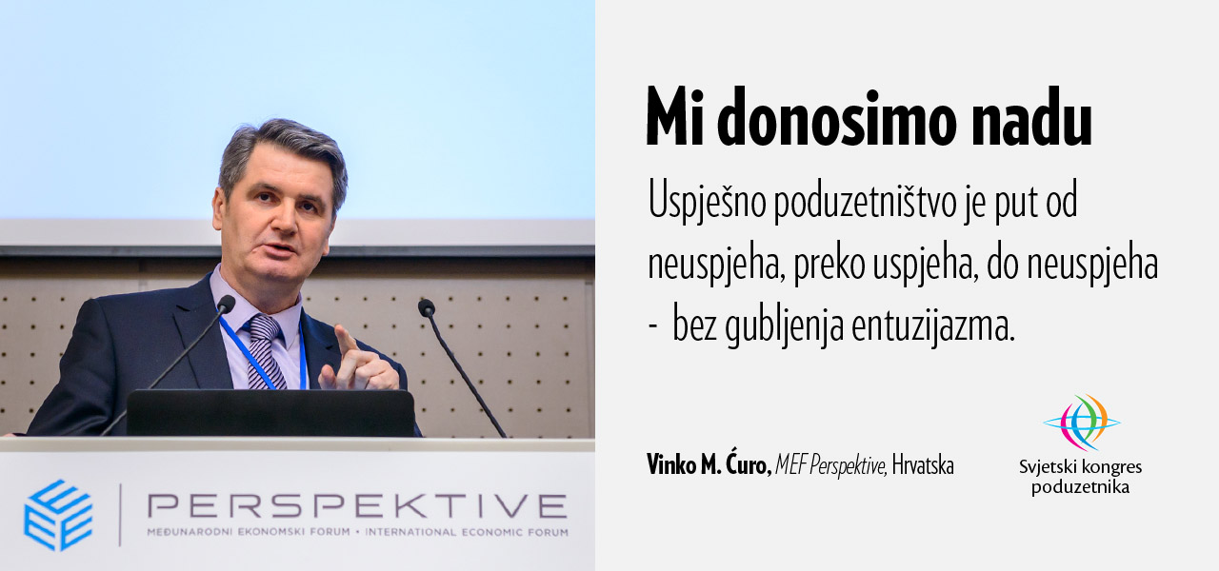

Slide 6


Slide 7
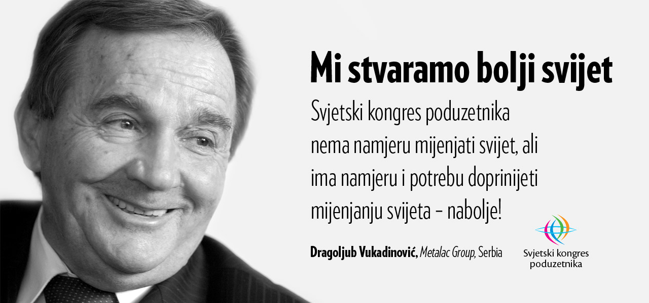

Slide 8


Slide 9


Slide 10
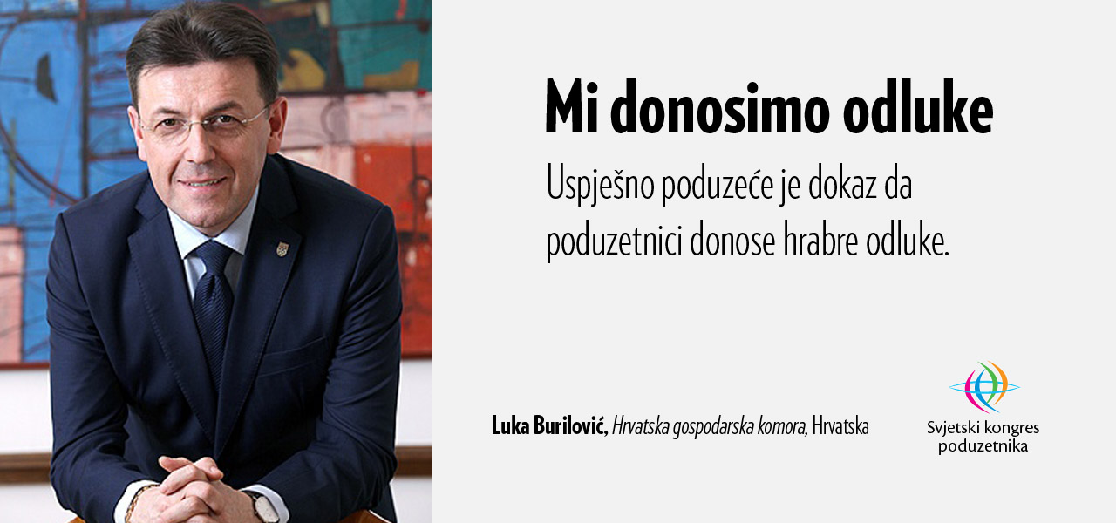

Slide 11


Slide 12
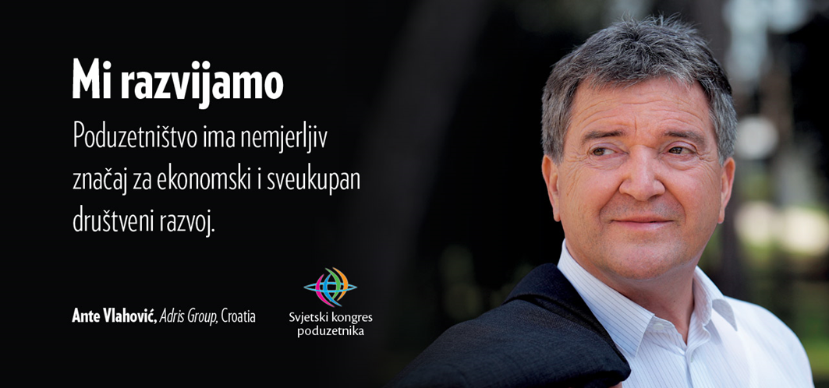

Slide 13


Slide 14


Slide 15


Slide 16


Slide 17


Slide 18


Slide 19


Slide 20


Slide 21


Slide 22
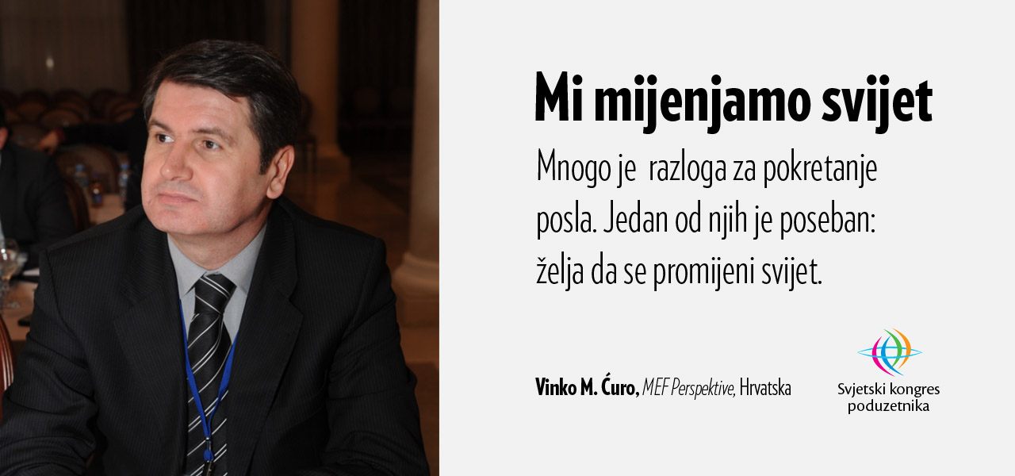

Slide 23


Slide 24
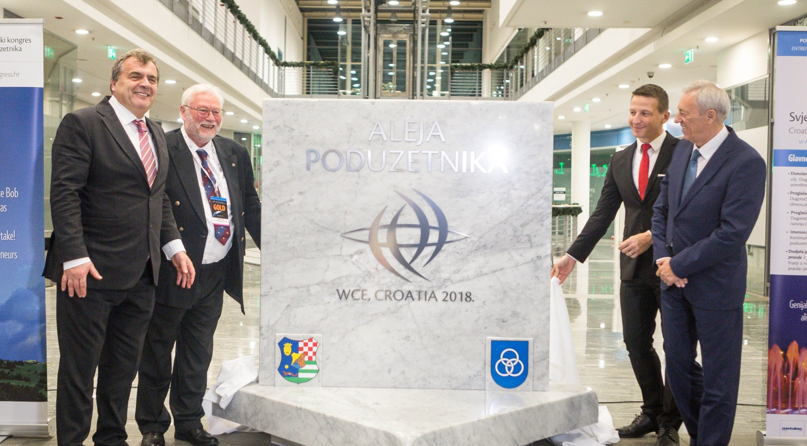
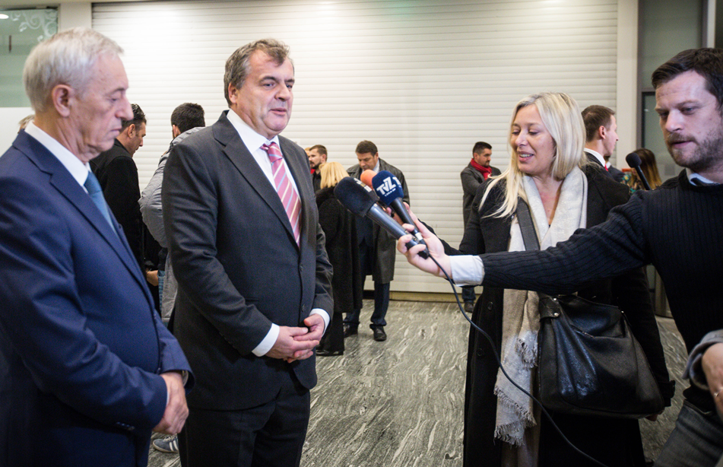
Prva Aleja poduzetnika u svijetu
(Hrvatska, grad Sveta Nedelja,
6.12.2019.)

Slide 25
DEKLARACIJA
SVJETSKOG KONGRESA PODUZETNIKA ULOGA PODUZETNIŠTVA U GLOBALNOM RAZVOJU

Slide 26

Svjetski kongres poduzetnika dodijelio papi Franji visoko priznanje Kongresa
„za neumorno zagovaranje pravde i jednakosti u svijetu“
„Vi imate plemenito zvanje da proizvodite bogatstvo i da svijet učinite boljim za sve. Pozvani ste da budete graditelji općeg dobra i tvorci novoga radnog humanizma“
istaknuo je papa jednom prigodom obraćajući se poduzetnicima.

Slide 27


Slide 28


Slide 29


Slide 30
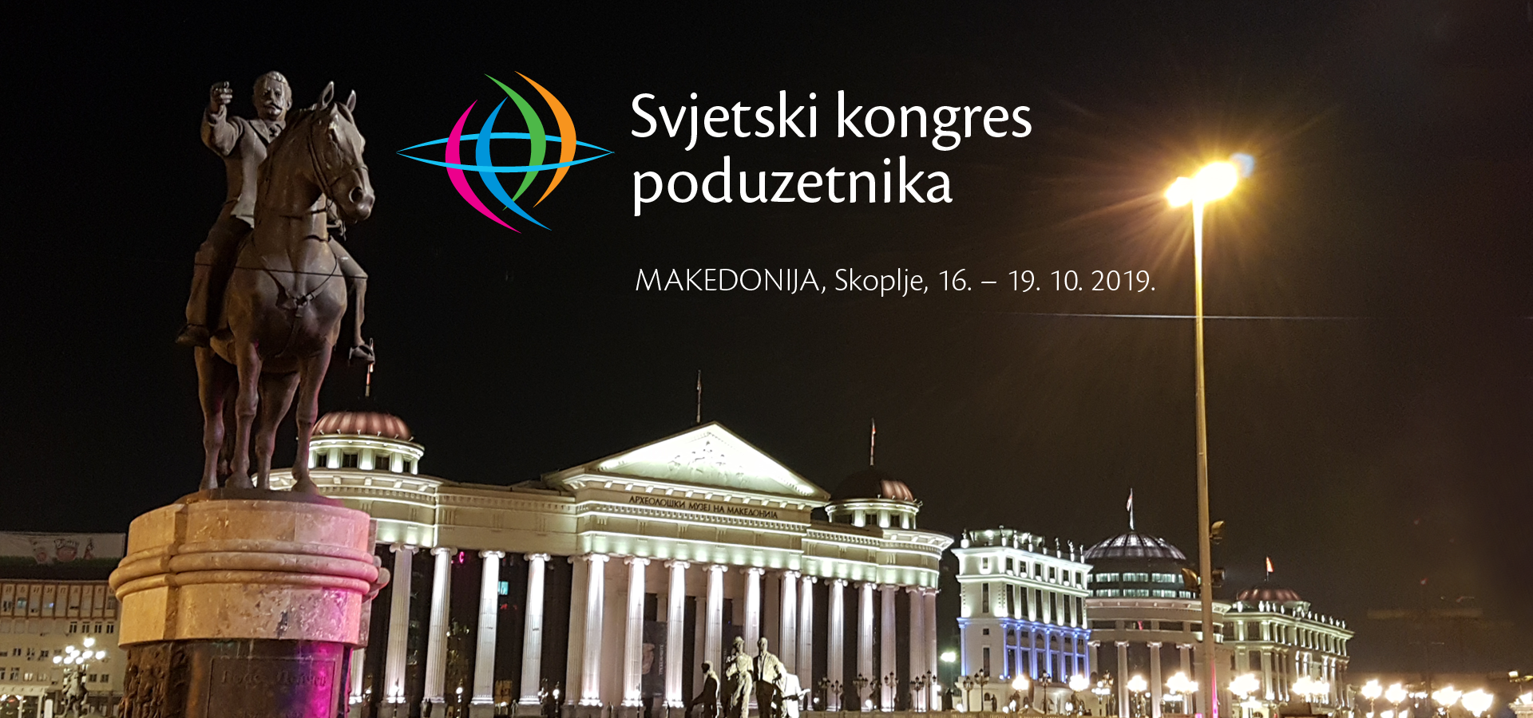

Slide 31
POSEBNI CILJEVI SKP SJEVERNA MAKEDONIJA 2019.
Doprinijeti unaprjeđenju regionalne suradnje sa posebnim osvrtom na osnaživanje gospodarskih i ekonomskih veza.
Promovirati investicijske potencijale za privlačenje stranih ali i domaćih investicija u Sjevernoj Makedoniji.
Doprinijeti realizaciji Odluke Vlade Republike Makedonije o strateškim prioritetima Vlade za 2019. godinu (br. 84/2018 od 9.5.2018.) fokusirajući se na prioritete 1 i 5 kojima se želi unaprijediti poduzetništvo, ekonomija i obrazovanje.
Doprinijeti osnaživanju suradnje kompanija, sveučilišta, instituta i tržišta rada.
Doprinijeti unaprjeđenju poduzetničkog ekosistema u Sjevernoj Makedoniji.

Slide 32
OPERATIVNI CILJEVI SKP SJEVERNA MAKEDONIJA 2019.
Sudjelovanje 800 sudionika iz 20 zemalja
Sudjelovanje povjerenika Europske komisije nadležnih za ekonomske resore te predstavnika značajnijih globalnih asocijacija: Ujedinjenih naroda, Svjetske banke, Međunarodnog monetarnog fonda, Europske banke za obnovu i razvoj i drugih, kao i premijera i ministara za ekonomiju zemalja sudionica Kongresa.
Težnja i provođenje aktivnosti da zemlje sudionice budu: najzanačajniji ekonomski/trgovinski partneri Makedonije (Srbija, Njemačka, Grčka, Bugarska te Italija /izvoz/ i Turska /uvoz/); susjedne zemlje (Albanija); „bliske“ zemlje - zemlje ex Yu (BiH, Crna Gora, Hrvatska, Kosovo, Slovenija); razvijene ekonomije/investitori u Makedoniju (Austrija, Belgija, Kina, Nizozemska, Rusija, SAD, Švicarska i Velika Britanija). Zemlje sudionice SKP Makedonija 2019. mogu biti i druge zainteresirane zemlje.

Slide 33
POSEBNE INICIJATIVE SKP SJEVERNA MAKEDONIJA 2019.
Rasprava, unaprjeđenje i promocija Deklaracije „Uloga poduzetništva u globalnom razvoju“.
Proglašenje/otvaranje Aleje poduzetnika (ALP) u Skoplju - gradu domaćinu SKP 2019.
Otvaranje Centra za mlade i buduće poduzetnike (CMBP) – za edukaciju budućih lidera i promociju pozitivnih poduzetničkih praksi „Perspektive“ u Skoplju.
Imenovanje Ambasadora poduzetništva.
Promidžba Svjetskog dana poduzetnika – SDP (5.3.).

Slide 34


Slide 35

Prirodna izvorska voda

Slide 36





Slide 37




Ministrica bez resora u Vladi Republike Sjeverne Makedonije zadužena za inozemne investicije
Ministar bez resora u Vladi R S Makedonije zadužen za regulativno unaprjeđenje investicijske klime za domaća poduzeća
Ministar bez resora u Vladi Republike Sjeverne Makedonije zadužen za dijasporu
Grad Skoplje
MANU - Makedonska akademija nauka i umjetnosti
Sveučilište „Ćiril i Metodij“ u Skoplju
Ekonomski fakultet Prilep Sveučilišta "Sv.
Kliment Ohridski" Bitola
Ekonomski fakultet Sveučilišta „Ćiril i Metodij“
u Skoplju
Mašinski fakultet Sveučilišta „Ćiril i Metodij“
u Skoplju
IBU - Međunarodno Balkansko sveučilište Skopje
Gospodarska komora Sjeverne Makedonije
Savez privrednih komora Sjeverne Makedonije
Privredna komora Sjevero-zapadne Sjeverne Makedonije

Slide 38









Slide 39
Dobro došli !

Slide 40


Slide 41


